Slide 1
[1,2,3,4] 주차 - TCP 서버, 클라이언트 실행 후 결과화면 캡쳐
20182109 박지원

Slide 2
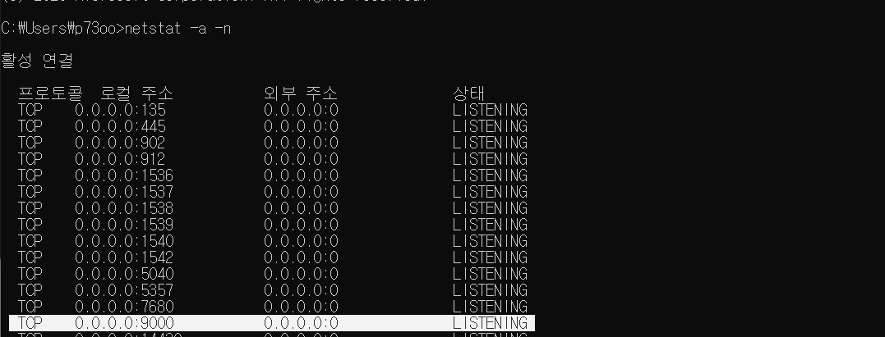
포트번호 9000의 상태가 연결 대기중임을 보여준다.

Slide 3
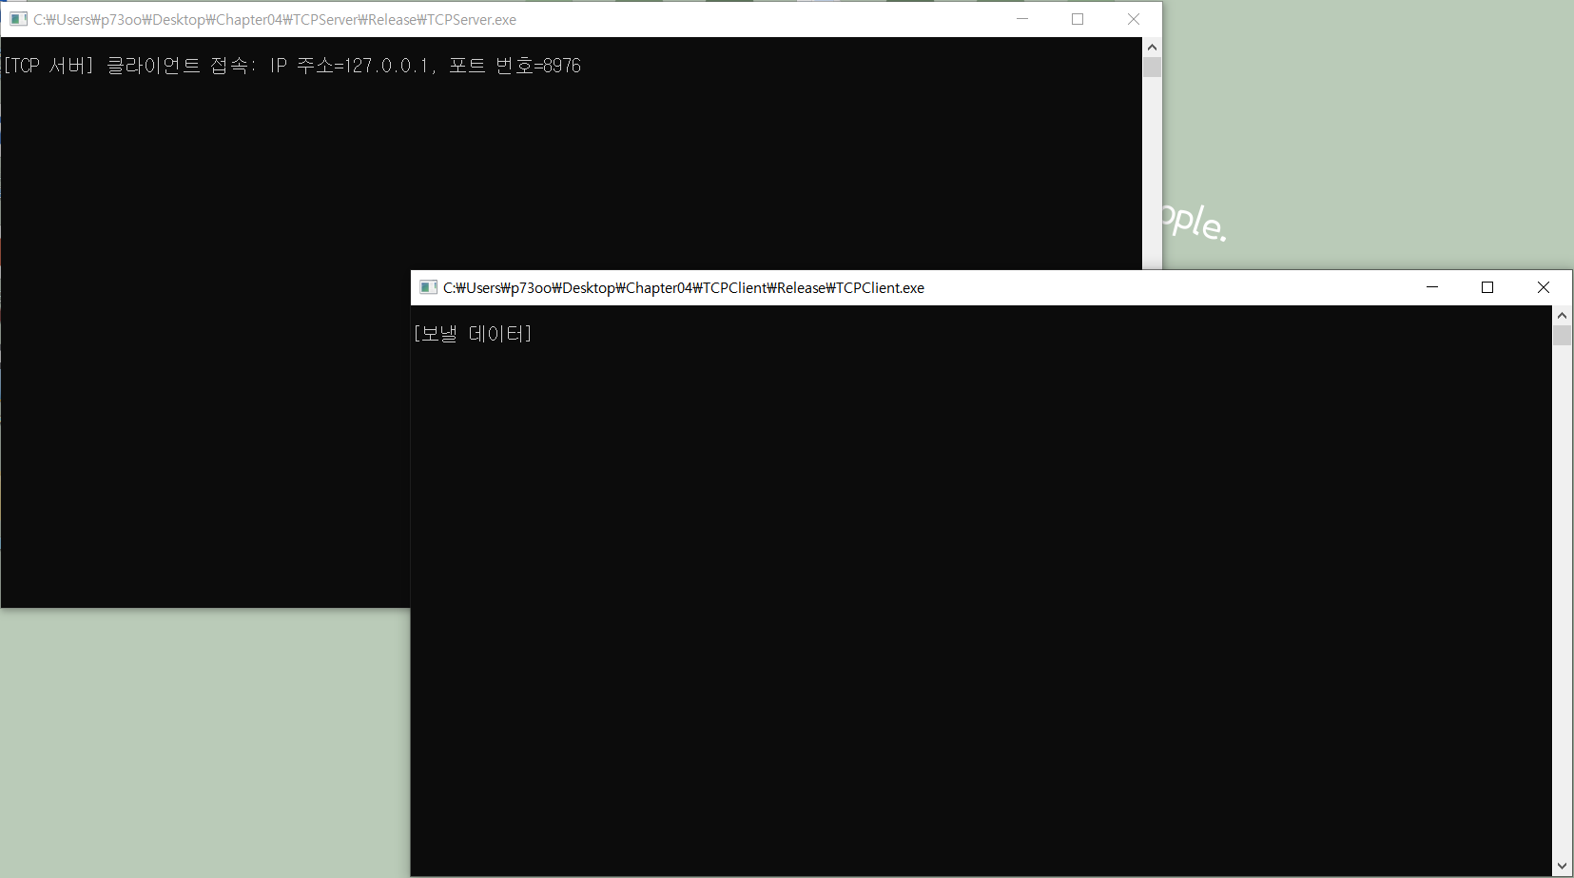
서버와 클라이언트를 실행해 연결을 시킨다.

Slide 4

다시 netstat 를 돌려 확인하면 연결된 상태임을 알 수 있다.

Slide 5
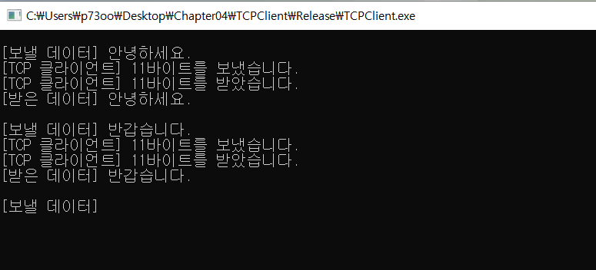
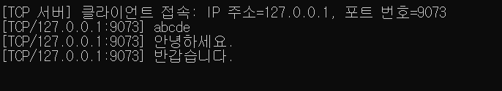
클라이언트에서 메시지를 보내 송신 바이트 수를 표시하고 서버는 클라이언트로 부터 받은 데이터를 그대로 화면에 출력한다.

Slide 6

글자를 입력하지 않고 엔터를 누르면 클라이언트는 종료하고 서버 화면에 이렇게 출력한다.

Slide 7
Ctrl을 통해 강제 종료할 수 있는데 그렇게 될 경우에는 포트 번호가 time_wait 상태가 걸리지 않는다.

Slide 8
TCP 클라이언트를 정상적인 방법으로 종료하면 TCP 클라이언트가 사용하던 포트는 일정 시간 TIME WAIT 상태에 있다가 사라진다
TCP 클라이언트를 비정상적인 방법으로 종료하면 TCP 클라이언트가 사용하던 포트는 TIME_WAIT을 거치지 않고 사라진다.

